Slide 1

WYNIKI FINANSOWE ZA OKRES I-VI 2022 ROKU
Grupa Kapitałowa Gobarto S.A.

Slide 2



Jedna z największych w Polsce Grup, działających w sektorze mięsnym.
Grupa Kapitałowa obejmująca 14 podmiotów, zajmujących się głównie:
Podstawowe
informacje
o Grupie
Gobarto
ubojem, rozbiorem i dystrybucją mięsa (wieprzowina, drób, dziczyzna) oraz wędlin,
^{hodowlą trzody i bydła,}
uprawą zbóż oraz innych produktów roślinnych,
^{produkcją wędlin.}
Dostawca produktów najwyższej jakości, zgodnie z zasadą „od pola do stołu”.
⁰²

Slide 3

Struktura Grupy Gobarto
Grupa Gobarto
Mięso i wędliny
Trzoda chlewna
Gobarto S.A.
Gobarto Dziczyzna Sp. z o. o.
NetBrokers Sp. z o.o.
Agro Bieganów Sp. z o. o.
Agro Gobarto Sp. z o. o.
Bioenergia Sp. z o. o.
Agroferm Sp. z o. o.
Gobarto Hodowca Sp. z o. o.
Fermapol Zalesie Sp. z o. o.
Zboża
Działalność pozostała
Rolpol Sp. z o. o.
Agro Net Sp. z o. o.
Plon Sp. z o. o.
Agroprof Sp. z o. o.
Polskie Biogazownie
„Energy-Zalesie” Sp. z o. o.
⁰³

Slide 4
Plany rozwoju 5-6
Otoczenie rynkowe 7-13
Wyniki Grupy GOBARTO 14-17
Wybrane dane finansowe 18-28
Mięso i wędliny
Trzoda chlewna
Zboża
Zarządzanie płynnością finansową 29-31
Wskaźniki płynności finansowej
Zmniejszanie zadłużenia
Spis treści
⁰⁴

Slide 5

Plany rozwoju
⁰⁵

Slide 6


^{Główne kierunki działań:}
Rozwój produkcji tucznika w ramach programu Gobarto 500, opartego o partnerską, długoletnią współpracę z rolnikami na korzystnych, opłacalnych ekonomicznie dla obu stron warunkach.
Inwestycje w nowe fermy zarodowe, zapewniające zaopatrzenie dla powstających w ramach programu Gobarto 500 ferm tuczowych - nieodłącznym elementem rozwoju segmentu zwierzęcego będzie budowa biogazowni.
Inwestycje w zakład ubojowy, celem zwiększenia efektywności kosztowej i optymalizacji produkcji.
Stałe rozszerzanie portfolio rynków eksportowych, zapewniające utrzymanie wysokiego poziomu przychodów eksportowych w strukturze przychodów Grupy Kapitałowej.
Sukcesywne zwiększanie wolumenu sprzedaży w oparciu
o posiadane aktywa oraz ewentualne akwizycje.
Aktywna komercjalizacja posiadanych aktywów nieruchomościowych poprzez ich sprzedaż, wynajem, a także poprzez partnerstwa.
^{Aktualizacja:}
Skoncentrowanie działalności Grupy Kapitałowej na segmencie zwierzęcym i produkcyjnym, przy znaczącym ograniczeniu aktywności w segmencie przetwórczym i kontynuowaniu jej w segmencie dystrybucyjnym i na pozostałych obszarach.
^{Linki do raportu:}
http://gobarto.pl/files/raporty/raporty_biezace/2019/Raport%20B%204_19_%20przyj%C4%99cie%20strategii.pdf
http://gobarto.pl/files/raporty/raporty_biezace/2020/RB_3_2020_zmiana%20strategii.pdf
Realizacja strategii
rozwoju na lata
2019-2024
Raport bieżący z dnia
30 stycznia 2019 r.
Z aktualizacją z dnia
23 stycznia 2020 r.
⁰⁶

Slide 7
Otoczenie rynkowe
⁰⁷

Slide 8
Rynek TRZODY CHLEWNEJ
EUR/KG
Źródło: Opracowanie własne
PLN/KG
⁰⁸
Źródło: Opracowanie własne na podstawie MRiRW

Slide 9
Na rynku wewnętrznym UE ceny żywca wieprzowego w pierwszych sześciu miesiącach 2022 r. charakteryzowały się silnym wzrostem, co było spowodowane przede wszystkim niedoborem w podaży świń przeznaczonych do uboju w Europie Zachodniej ze względu na spowalniający popyt ze strony Chin oraz rosnące koszty paszy i energii. W czerwcu 2022 r. średnia cena świń rzeźnych klasy E w UE wyniosła 188,30 EUR/100kg masy poubojowej schłodzonej, o 15% wyższa niż w czerwcu ubiegłego roku.
W Polsce notowania cen żywca wieprzowego zwykle odzwierciedlają poziom dla średniej ceny unijnej. Z tego powodu w okresie styczeń - czerwiecm2022 roku cena żywca wieprzowego kształtowała się w trendzie wzrostowym. W czerwcu średnia cena żywca wieprzowego w Polsce
wyniosła 6,76 zł/kg i była o 27% wyższa niż w
analogicznym okresie roku ubiegłego.
Według wstępnych danych MRiRW, polski eksport mięsa wieprzowego w okresie pierwszych sześciu miesięcy 2022 r. wykazał w stosunku do poprzedniego roku spadek na poziomie ok. 15% - z 211 do 179 tys. ton. Spadek eksportu zanotowano dla kluczowych odbiorców w tym, Słowacji 6%, Niemiec 17%, Włoch 46%, Wietnamu 73% oraz USA 13%. Natomiast rynkami dla których odnotowany został wzrost to Węgry oraz Ukraina odpowiednio 11% i 138% r/r. Import wzrósł o 16% w porównaniu do analogicznego okresu ubiegłego roku.
Według informacji ARiMR, na 5 lipca 2022 roku pogłowie trzody chlewnej w Polsce wyniosło zaledwie 9,7 mln sztuk, tj. aż o 5,0 proc. mniej w porównaniu z końcem grudnia 2021 r. i o 11,9 proc. mniej w porównaniu z końcem czerwca 2021 r. Pogłowie trzody chlewnej w Polsce spadło tym samym do najniższego poziomu od połowy lat 50-tych XX wieku.
Źródło: Dane KOWR, GUS i IERiGŻ, MRiRW, ARiMR.
Rynek TRZODY CHLEWNEJ
⁰⁹

Slide 10
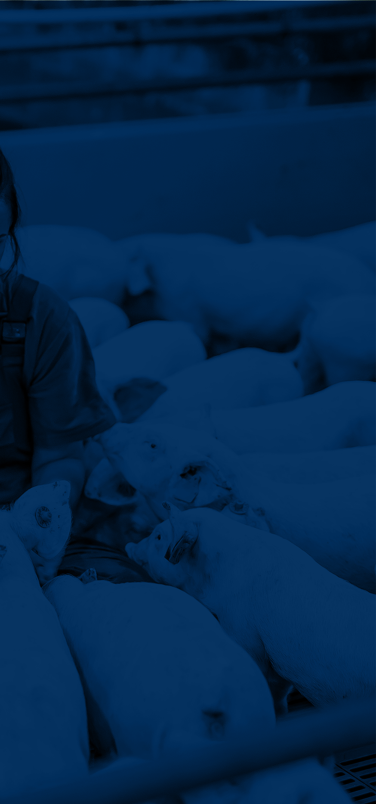
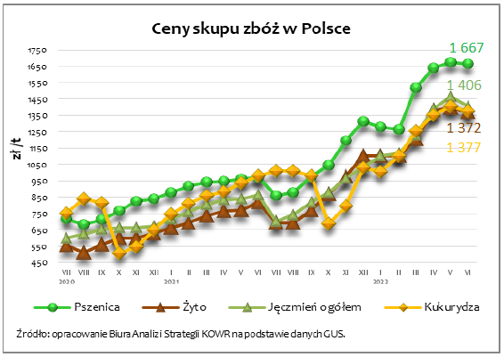
Sytuacja na globalnym rynku zbóż w sezonie 2021/2022, pomimo rekordowych zbiorów, kształtowana jest popytem importowym, spowodowanym zapotrzebowaniem zboża z przeznaczeniem na paszę głównie w Chinach – odbudowa pogłowia trzody chlewnej po ASF. Dodatkowo w ostatnich miesiącach bardzo silny wpływ na rynek zbóż ma wojna na Ukrainie, która jest spichlerzem Europy.
Globalne zbiory pszenicy w sezonie 2022/2023 mogą ukształtować się na poziomie 773 mln ton, o 0,7% niższym niż w sezonie 2021/2022. Wzrost zbiorów pszenicy spodziewany jest głównie w USA (o 6%, 47 mln ton), Kanadzie (o 52%, do 33 mln ton) oraz Federacji Rosyjskiej (o 7%, do 81 mln ton). Mniejszych zbiorów pszenicy można się spodziewać m.in. w UE (o 2%, do 136 mln ton), Argentynie (o 10%, do 20 mln ton) i na Ukrainie (o 35%, do 22 mln ton).
Utrzymujący się na wysokim poziomie globalny popyt na zboża, przy mniejszych niż prognozowano zbiorach w niektórych krajach eksporterskich, powoduje presję na wzrost cen ziarna na rynkach międzynarodowych, w tym również w Polsce. Według GUS w czerwcu 2022 r. cena pszenicy w skupie (166,66 zł za dt), spadła w stosunku do miesiąca poprzedniego (o 0,4%), jak i w skali roku (o 71,8%). W skupie za żyto płacono 137,22 zł za dt, tj. o 1,9% więcej niż w maju 2022 r., a także o 67,8% więcej niż w czerwcu 2021 r.
Prognozy USDA wskazują, że produkcja zbóż paszowych w roku gospodarczym 2022/2023 spadnie o 1,5%, do 1 479 mln ton. Spadek zbiorów będzie dotyczył m.in. kukurydzy (o 2,5%, do 1 186 mln ton). Zbiory pozostałych zbóż mogą być wyższe niż w sezonie 2021/2022. Zbiory kukurydzy u jej największych producentów i eksporterów wzrosną m.in. w Brazylii (o 9%, do 126 mln ton) oraz Argentynie (o 4% do 55 mln ton), natomiast obniżą się m.in. w USA (o 4%, do 367 mln ton), Indiach (o 5%, do 32 mln ton) i na Ukrainie (o 41%, do 25 mln ton). W Chinach produkcja kukurydzy, może spaść o 1%, do 271 mln ton. Pomimo dużych zasobów, podaż ziarna na eksport z krajów WNP może zostać ograniczona ze względu na trwający konflikt zbrojny pomiędzy Rosją a Ukrainą.
Według Komisji Europejskiej unijne zbiory zbóż w 2022 r. mogą być niższe niż przed rokiem i wynieść 286,4 mln ton. Spadek produkcji wynika z gorącej i suchej wiosny w kluczowej UE. Dodatkowo zmniejszony popyt na pasze może częściowo zrekompensować spadek podaży zbóż z ukraińskich portów morskich.
Rynek zbóż
Źródło: Opracowanie Biura Analiz i Strategii Krajowego Ośrodka Wsparcia Rolnictwa na podstawie danych GUS i prognozy Zespołu Ekspertów. Dane GUS i FAO.

Slide 11
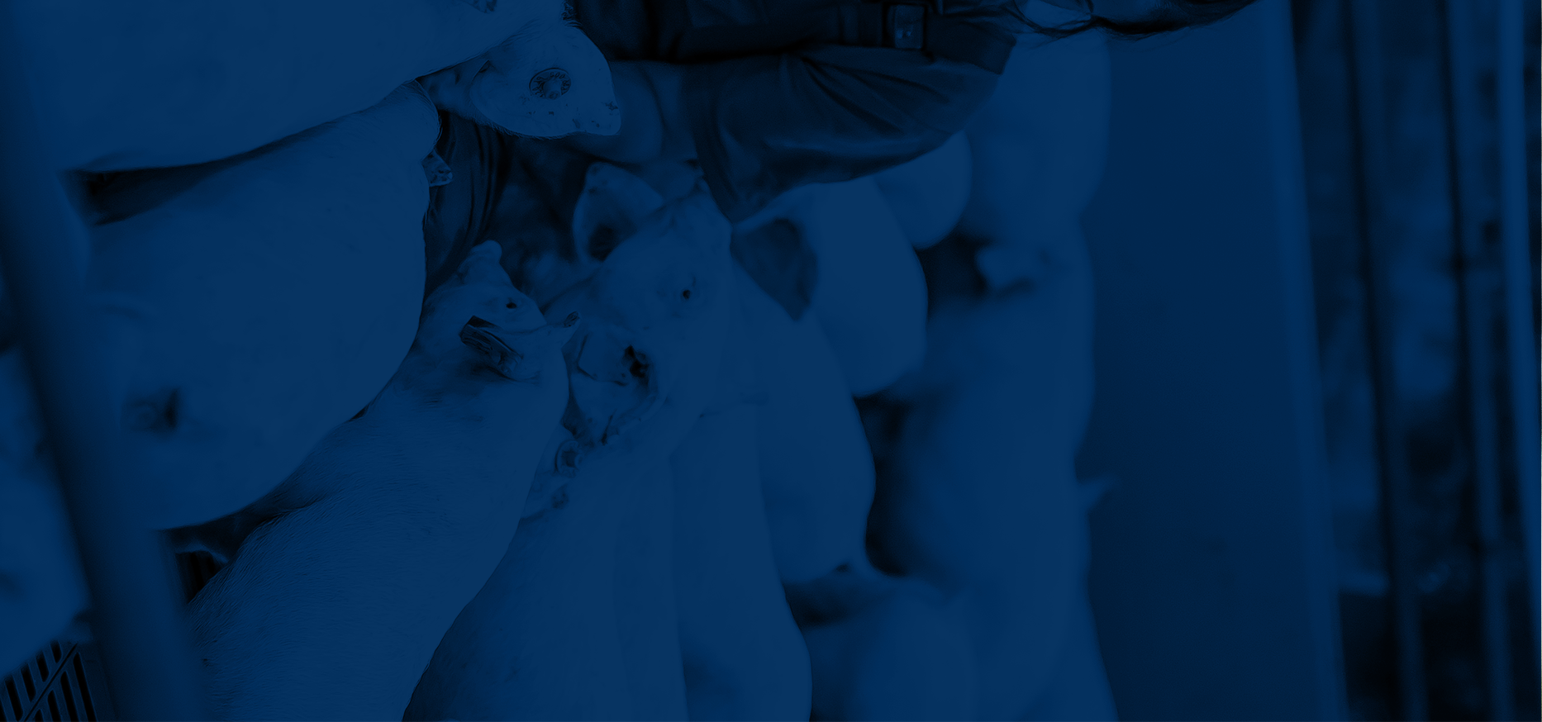
Rynek konsumenta
Wieprzowina, mimo rosnącego znaczenia drobiu, jest od lat najczęściej wybieranym mięsem przez polskich konsumentów, a jej udział w bilansowym spożyciu mięsa przekracza 50%.
Wg danych Komisji Europejskiej, w 2021 roku spożycie wieprzowiny w Polsce ukształtowało się na poziomie 40,5 kg i było zbliżone do poziomu z roku 2020. W stosunku do średniego spożycia w UE, które wyniosło w 2021 roku 32,4 kg było wyższe o ponad 25%.
¹¹
Źródło: Dane KOWR, GUS i IERiGŻ.

Slide 12

GLOBALNA PRODUKCJA MIĘSA WIEPRZOWEGO
ORAZ PROGNOZA DEPARTAMENTU ROLNICTWA USA NA 2021 ROK
Rynek handlu
GLOBALNA KONSUMPCJA MIĘSA WIEPRZOWEGO
ORAZ PROGNOZA DEPARTAMENTU ROLNICTWA USA NA 2021 ROK
¹²
Źródło: Raport „Market news for pig meat” z 15.04.2021 r.

Slide 13
KIERUNKI EKSPORTU WIEPRZOWINY Z UE W OKRESIE I-VI 2021 VS. I-VI 2022
Rynek handlu
Źródło: Dane Komisji Eurpejskiej
¹³

Slide 14
Wyniki Grupy
GOBARTO
¹⁴

Slide 15
+ 14,7%
Wybrane dane
finansowe
+ 2,0%
- 1,29 pkt.%
11,66%
10,37%
Udział eksportu w przychodach ogółem
¹⁵

Slide 16
Kalkulacja EBITDA Zysk z działalności operacyjnej + amortyzacja + odpisy MSSF9
+ 46,2%
Wybrane dane
finansowe
+ 1260,3%
¹⁶

Slide 17
Wybrane dane
finansowe
¹⁷

Slide 18
Wyniki
poszczególnych
segmentów
¹⁸

Slide 19
Duże znaczenie rynku unijnego w związku z embargiem rosyjskim oraz osłabieniem gospodarczym krajów Europy Wschodniej.
Wzrost produkcji wieprzowiny w Chinach oznacza spadek zapotrzebowania na wieprzowinę z UE, powodując nadwyżki na rynku unijnym.
Unia Europejska ogranicza hodowlę trzody chlewnej. Kraje z największym spadkiem pogłowia to Polska i Niemcy.
Utrzymujące się od 2014 roku zagrożenie afrykańskim pomorem świń (ASF) w Polsce. Pojawiające się we wschodniej części naszego kraju ogniska ASF praktycznie zahamowały eksport polskiej wieprzowiny poza Unię Europejską. Natomiast w drugiej połowie 2019 roku ogniska choroby zostały potwierdzone również w zachodniej części Polski, w tym także w Wielkopolsce. W 2020 oraz 2021 roku odnotowano nowe ogniska ASF w zachodniej oraz wschodniej części Polski, w tym również w województwie warmińsko-mazurskim. W drugim kwartale 2022 roku Główny Inspektorat Weterynarii wyznaczył 5 ognisk ASF u trzody chlewnej.
Warunki
rynkowe
w segmencie
mięso i
wędliny
¹⁹

Slide 20
+ 23,2%
Wyniki segmentu
mięso i wędliny
+66,0%
²⁰

Slide 21
+ 1 308,8%
Wyniki segmentu
mięso i wędliny
+ 124,7%
Kalkulacja EBITDA Zysk segmentu + amortyzacja + odpisy MSSF9
²¹

Slide 22
W II kwartale 2022 roku notowane ceny były wyższe niż w I kwartale 2022 roku. W czerwcu średnia cena żywca wyniosła 6,76 zł/kg i była o ponad 52% wyższa niż w styczniu 2022 roku.
Wirus ASF w Niemczech skutkuje zakazem eksportu mięsa wieprzowego z Niemiec do Chin oraz Japonii, co powoduje wystąpienie olbrzymiej nadwyżki produkcji żywca w tym kraju.
Pełne wykorzystanie własnego zaplecza surowcowego
Nasilenie konkurencji ze strony liczących się światowych (w tym unijnych) producentów mięsa.
Mięso wieprzowe pochodzące z krajów unijnych jest mniej konkurencyjne od tego pochodzącego z Brazylii, Kanady czy USA. Głównym tego powodem są większe koszty produkcji związane z poprawą dobrostanu zwierząt i ochrony środowiska.
W pierwszej połowie 2022 roku Chiny wyprodukowały 29,4 mln ton wieprzowiny, co oznacza wzrost o 8% w porównaniu do analogicznego okresu roku ubiegłego. W związku z czym zapotrzebowanie na wieprzowinę z Unii Europejskiej na rzecz Chin spada, powodując nadwyżki na rynku unijnym.
W Polsce pogłowie trzody chlewnej w czerwcu 2022 roku wyniosło 9,7 mln sztuk i było mniejsze niż w marcu 2022 roku o 61 tys. sztuk (tj. 0,6%). Natomiast w porównaniu do grudnia w 2021 roku spadek wynosi 517 tys. sztuk (tj. 5,0%).
Warunki
rynkowe
w segmencie
trzoda chlewna
²²

Slide 23
Wyniki segmentu
trzoda chlewna
²³

Slide 24
Wyniki segmentu
trzoda chlewna
²⁴

Slide 25
Wyniki segmentu
trzoda chlewna
- 14,8%
+ 13,9%
- 3,1%
Kalkulacja EBITDA Zysk segmentu + amortyzacja + odpisy MSSF9
²⁵

Slide 26
Wzrost cen zbóż w kraju w ostatnich miesiącach.
Wzrost cen zbóż w Europie limitowany będzie większymi nadwyżkami podaży nad popytem.
Prognozowana, rekordowa cena pszenicy od 20 lat w wyniku wojny w Ukrainie wg Polskiego Instytuty Ekonomicznego (PIE).
Sytuacja na rynku zbóż w sezonie 2022/2023 może zostać znacząco zakłócona przez agresję militarną Rosji przeciwko Ukrainie.
Utrata eksportu zbóż z regionu Morza czarnego spowodowana głównie konfliktem wywołanym przez Rosję wobec Ukrainy.
^{Dobra jakość polskich zbóż.}
Duże zapotrzebowanie na pszenicę m.in. na Bliskim Wschodzie oraz w Afryce.
Dalsze dopłaty z Unii Europejskiej.
Warunki
rynkowe
w segmencie
zboża
²⁶

Slide 27
Wyniki segmentu
zboża
+ 28,5%
+ 27,9%
+ 18,0%
Kalkulacja EBITDA Zysk segmentu + amortyzacja + odpisy MSSF9
²⁷

Slide 28
Podsumowanie wyników
poszczególnych segmentów
²⁸

Slide 29
Zarządzanie
płynnością finansową
²⁹

Slide 30
Kluczowe wskaźniki
W ramach zarządzania finansami Grupa Gobarto dąży do utrzymania wskaźników finansowych na właściwym poziomie m.in. przez optymalizację poziomu zapasów oraz należności i zobowiązań handlowych.
Prowadzone są także działania, zmierzające do upłynnienia aktywów działalności pobocznej. Grupa blisko współpracuje z instytucjami ją finansującymi, celem zapewnienia optymalnej struktury finansowania swojej działalności.
³⁰

Slide 31
Poziom zadłużenia finansowego
Dług odsetkowy uwzględnia: kredyty długoterminowe, leasingi długoterminowe, zobowiązania wekslowe, zobowiązania długoterminowe z tytułu wykupu ziemi, inne długoterminowe zobowiązania finansowe, kredyty krótkoterminowe, leasingi krótkoterminowe, zobowiązania krótkoterminowe z tytułu wykupu ziemi oraz inne krótkoterminowe zobowiązania finansowe.
Na dług netto składa się: dług odsetkowy pomniejszony o stan środków pieniężnych.
³¹

Slide 32

^{Gobarto S.A.}
ul. Wspólna 70, 02-687 Warszawa
^{Telefon: +48 22 319 93 00}
^{www.gobarto.pl}
Grupa Kapitałowa Gobarto S.A.

